Slide 1
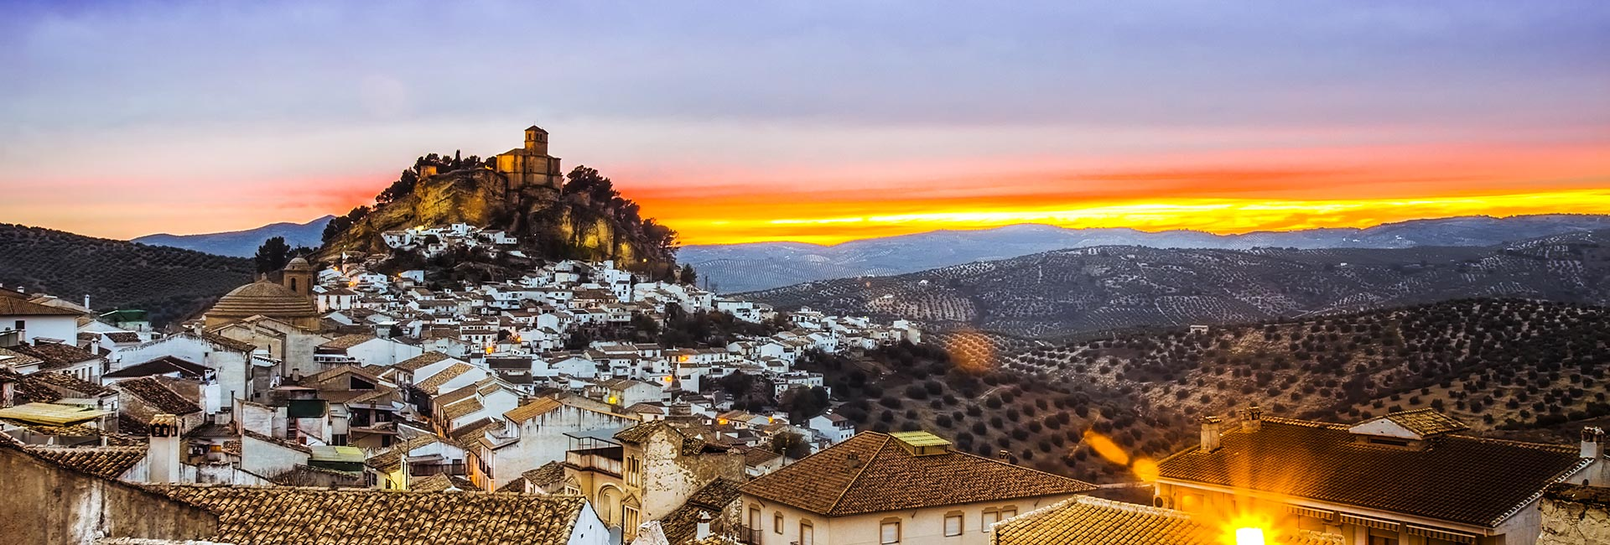
GRANA- Andaluzja i Buenos dias ! i Hola !
Hiszpania- projekt „Nowoczesny nauczyciel kluczem do sukcesu uczniów.”

Slide 2
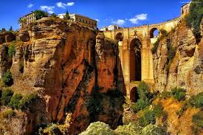
Andaluzja – położenie
Andaluzja (hiszp. Andaluci, z arab. Al-Andalus, pierwotnie od plemienia Wandalów) – najludniejsza i druga pod względem powierzchni wspólnota autonomiczna położona w południowej Hiszpanii , obejmuje większą część regionu historycznego o tej samej nazwie oraz pasmo górskie na północy Sierra Morena. Graniczy na północy z Estremadurą i Kastylią-La Manchą, na wschodzie Murcją , a na zachodzie z Portugalią.
Jest to region rolniczo-przemysłowy, z rozwiniętym górnictwem, uprawami oliwek, bawełny, dębu korkowego, cytrusów, palm daktylowych.
Stolicą Andaluzji jest Sewilla. Ważniejsze miasta to Grenada, Kordoba i Malaga. Andaluzja jest ojczyzną tańca flamenco.

Slide 3
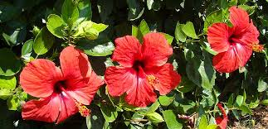
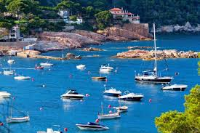
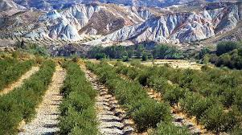
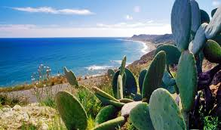
Klimat
W Andaluzji panuje klimat podzwrotnikowy morski, z rosnącym ku wschodowi stopniem kontynentalizmu.
Zimy są ciepłe i deszczowe a suche i gorące lata zaczynają się w Maladze na początku maja.
Średnia temperatura stycznia i sierpnia w Sewilli wynosi 10,5 °C i 28,1 °C, a w Maladze 12,5 °C i 27,6 °

Slide 4
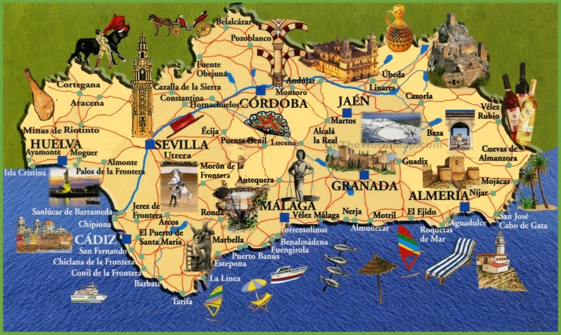

Slide 5
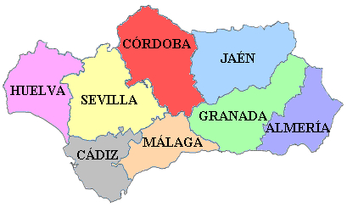
Andaluzja – podział wspólnoty
Andaluzja dzieli się na osiem prowincji:
Almería, Kadyks, Kordoba ,Grenada, Huelva, Jaén, Malaga, Sewilla
Andaluzja jest najbardziej zaludnioną z 17 wspólnot autonomicznych Hiszpanii. Szacowana populacja wynosiła 8 285 692 osób.
Ludność jest skoncentrowana w stolicach prowincji i wzdłuż wybrzeży.

Slide 6
Ogólne informacje o Granadzie…
Grenada (Granada) – miasto w płd. Hiszpanii, w dolinie rzeki Genil , w Górach Betyckich ,
Obecnie to 237 tys. mieszkańców ( pul- minus ponieważ populacja się starzeje )
Stolica prowincji Grenada, w regionie Andaluzji
Ośrodek handlowy, przemysłowy i kulturalny. Jedna z najważniejszych miejscowości turystycznych w Hiszpanii, słynna z pięknego położenia, licznych zabytków i niezapomnianych krajobrazów. Szczególny urok Grenady polega na tym, że w ciągu kilku godzin można jeździć na nartach w górach Sierra Nevada, a potem kąpać się w Morzu Śródziemnym na Costa del Sol, oddalonym o ok. 70 km.
Jak mówi przysłowie: „Kto nie widział Granady, nie widział niczego”.

Slide 7
Rys historyczny Granady
Granada to pierwotnie osada ibero- celtycka, z późniejszymi wpływami Fenicjan, Kartagińczyków i Greków, którzy założyli tu w V w. p.n.e. kolonię Elibyrge. Za czasów Rzymian nazwa ewoluowała na lliberis . Wizygoci docenili znaczenie miasta, utrzymując tu ośrodek administracyjny i warownię.
Początkowo Granada była małą osadą wojskową dowodzoną przez Iberów, a następnie Rzymian, a w późniejszych latach przez Wizygotów, zamieszkujących ziemie Andaluzji. Wizygoci władali osadą ponad 200 lat, aż do 711 roku naszej ery.
Dopiero kilka wieków później Muzełmanie, którzy zaczęli osiedlać się na wzgórzu w rejonie Albaicin, przyczynili się do rozwoju potęgi swojej nowej kolonii, zwanej w owych czasach Garnatha .
Na przestrzeni wieków nazwa miasta zmieniła się na Granada, co oznaczało w języku hiszpańskim "owoc granatu", który później stał się symbolem miasta.
Przełomowy okres osady, to rok 1237, kiedy na tronie Granady zasiadł wódz z dynastii Nasrydów , Mohamed I, który pod swoimi mądrymi rządami, złączył rownież okoliczne ziemie, Malagę i Almerię, tworząc tym samym, ostatni niepodległy emirat w królewstwi Al Andalus.

Slide 8
Granada współcześnie
W latach 1810-1812 panowanie nad miastem przejęła Francja.
Pozostałości po tych latach widać w stylu aranżacji przestrzeni i architektury miejskiej – parków, skwerów, ogrodów, miejsc publicznych. Podczas wojny domowej w Hiszpanii (lata 1936-1939), Granada dostała się pod panowanie generała Franco - hiszpańskiego dyktatora. Obecnie Granada to interesujące miasto, w którym bardzo mocno utrzymuje się pozycja nauki.
O Granadzie mówi się niekiedy, że to Miasto Uniwersyteckie (jest tu ponad 60 tysięcy studentów) – Uniwersytet Granady jest jednym z bardziej prestiżowych wyższych szkół publicznych w kraju.
Miejscowość jest atrakcyjna nie tylko dla turystów proszkujących niepowtarzalnych zabytków i malowniczych krajobrazów, ale również dla chcących się tu osiedlić bądź rozpocząć naukę.

Slide 9
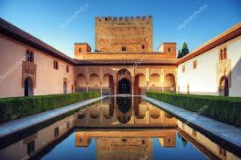
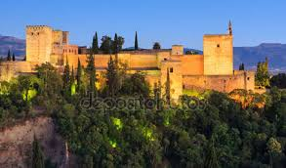
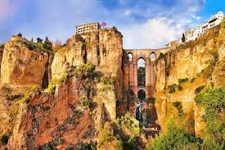
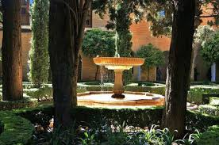
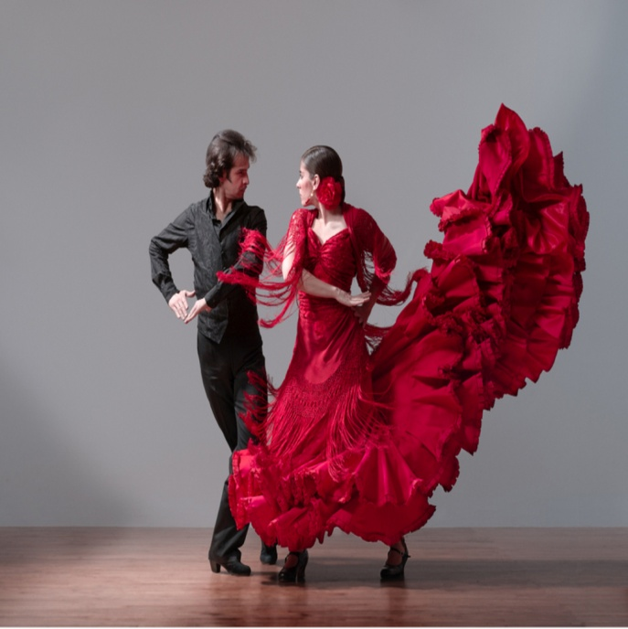
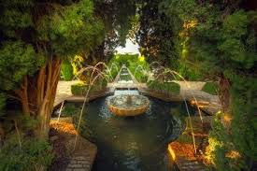
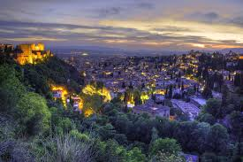
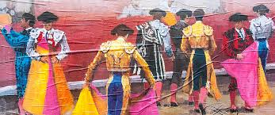

Slide 10
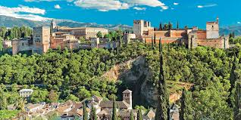
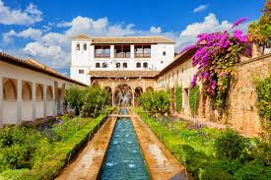
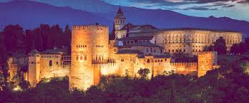
Hipnotyzująca Granada
Granada słynie z najczęściej odwiedzanego w Andaluzji zabytku – obronnego zespołu pałacowego Alhambra. Niektórzy mówią, że o malowniczości tego miejsca w dużym stopniu decyduje jego pejzaż: ośnieżony przez większość roku łańcuch Sierra Nevada, w którego sercu znajdują się najwyższe szczyty kontynentalnej Hiszpanii.
Poeci uważają to miejsce za ósmy cud świata. Również statystyki mówią, że jest to najczęściej odwiedzany zabytek w Andaluzji – prawdziwa perła pośród innych pamiątek przeszłości w Hiszpanii. Zbudowany w latach 1232-1273, bez wątpienia stanowi jeden z najpiękniejszych pałaców muzułmańskich, jaki kiedykolwiek powstał.
W skład całego kompleksu wchodzą: zamek Alcazaba, Mexuar, Dziedziniec Mirtowy, Dziedziniec Lwów, pałac Karola V oraz Generalife. Przez długi czas znajdowało się tu więzienie, dopiero w XIX wieku pałac został odbudowany z zachowaniem pierwotnego stylu, według ściśle określonych zasad architektonicznych. W 1984 roku Alhambra została wpisana na Listę Światowego Dziedzictwa Kultury UNESCO.

Slide 11
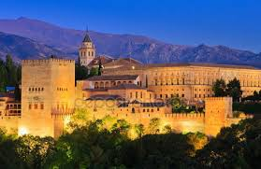
Co ciekawego w Granadzie????? Otóż…..
Alhambra
(arab. „czerwona wieża”)
Dawna twierdza mauretańskich kalifów, zbudowana w XIII-XV w Grenadzie w andaluzyjskim regionie Hiszpanii. Zabytek arabskiego budownictwa w Europie.
Składa się z pałacu z kilkoma dziedzińcami i dekorowanymi salami Alkazaby oraz Generalife, letniej rezydencji z ogrodami (Ogrody Rajskich Rozkoszy ) znajdującymi się na całym wzgórzu. Wewnątrz jest Patio de los Leones (podwórze lwów) z wodotryskiem opartym na 12 lwach; do dziedzińca tego przylegają 4 sale: jedna z nich: Sala de las Dos Hermanas (sala dwóch sióstr), zwana tak z powodu dwóch jednakowych płyt marmurowych w podłodze. Dziedzińce okolone cienistymi kolumnadami; wiele chłodnych zakątków, ogródki z płynącą wodą, na zewnątrz zaś balkony, z których roztaczają się przepiękne widoki.

Slide 12
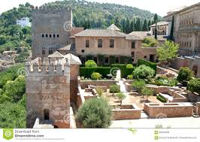
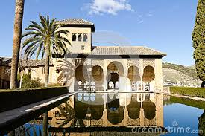
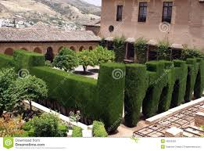
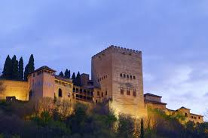
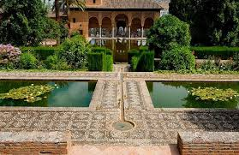
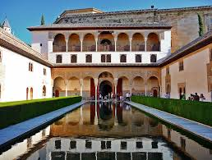
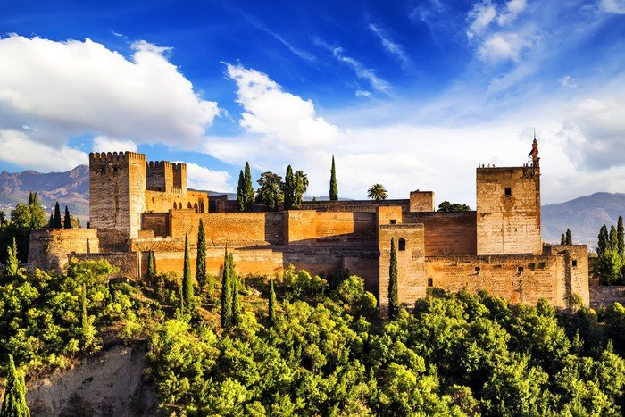
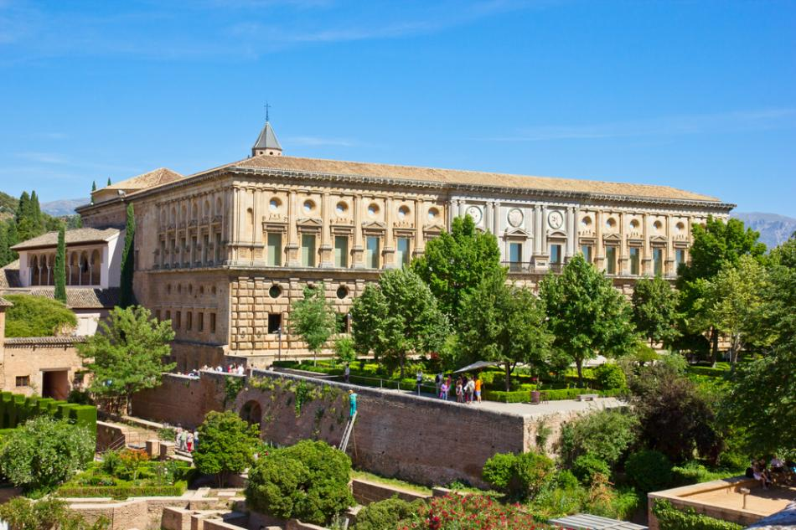
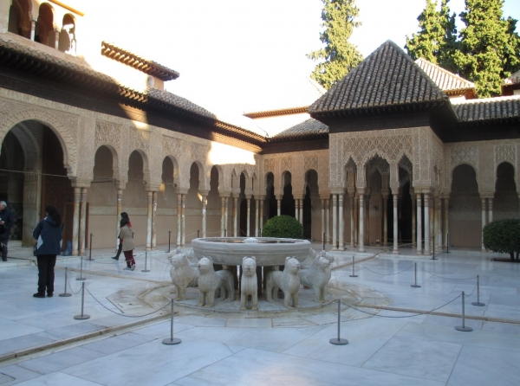

Slide 13
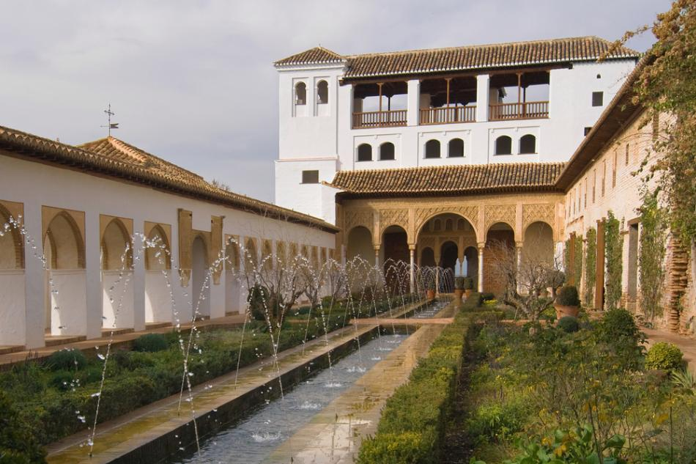
Generalife
Generalife – pałac ten wybudowany został za czasów panowania Muhammada III, na początku XIV wieku i miał pełnić funkcję letniej, nieoficjalnej rezydencji władców muzułmańskich. w skład tego kompleksu wchodzą najstarsze z zachowanych do dzisiaj ogrodów mauretańskich. Patio de la Acequia jest głównym ogrodem tego kompleksu, rozciąga się wzdłuż wąskiego basenu. Innym ciekawym miejscem jest tzw. „Ogród Sułtanki”, który uważany jest za miejsce spotkań żony Abu I Hasana z jej kochankiem. Aktualnie cały kompleks ogrodowo - pałacowy dostępny jest dla zwiedzających.

Slide 14
Pałac Karola V
Pałac Karola V – pałac ten jest częścią Alhambry . Budowla wzniesiona została w XVI wieku jako symboliczny znak zwycięstwa chrześcijaństwa nad światem arabskim. Fundusze na tą inwestycję pochodziły z podatku, jaki narzucony został na Arabów. Budynek sprawia niesamowite wrażenie, dzięki dwukondygnacyjnej kolumnadzie wokół półokrągłego dziedzińca wewnętrznego. Cały budynek uważany jest za jeden z najważniejszych, poza Włochami, budynków okresu renesansu. W pałacu znajdują się dwa muzea: Muzeum Archeologiczne i Muzeum Sztuk Pięknych, w którym znajdują się obrazy z rozwiązanych klasztorów Grenady.

Slide 15
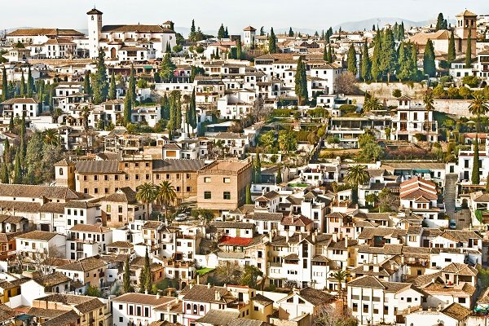
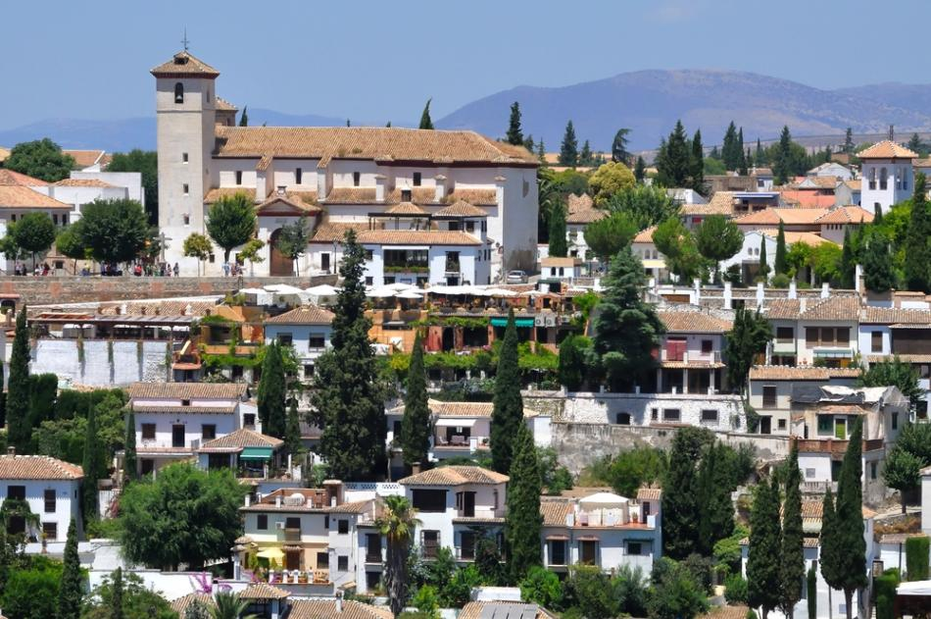
Albaicín - arabska dzielnica w Granadzie
Albaicín to prawdopodobnie najbardziej "klimatyczna" dzielnica w całej Hiszpanii. Znajdziecie w niej plątaninę stromych i ciasnych uliczek, budowle z ponad 1000 letnią historią, ulicznych artystów, produkty andaluzyjskiego rzemiosła, pyszne tapas i flamenco. Najciekawszymi obiektami są fragmenty łaźni arabskich, na terenie których założono muzeum archeologiczne oraz kościół San Salvador, który podobnie jak reszta świątyń, zbudowany został na gruzach mauretańskiego meczetu. Z Albaicín rozciąga się piękna panorama Granady: z Alhambrą, katedrą oraz ośnieżonymi szczytami Sierra Nevada na horyzoncie.

Slide 16
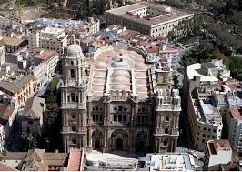
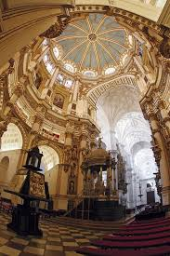
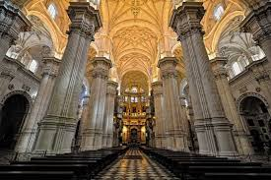
Katedra w Grenadzie
Katedra w Granadzie (hiszp.: Catedral de Santa María de la Encarnación – Katedra Najświętszej Maryi Panny od Wcielenia) gotycko-renesansowa katedra w Grenadzie.
Katedra jest dziełem, którego wznoszenie rozpoczął w 1523 Enrique de Egas ,później kotynuawał Diego de Siloé, który podczas podróży do Włoch poznał renesans włoski. Katedrę ukończono 1704 r. Katedra ma wymiary 67 × 116 m .
W zakrystii znajduje się muzeum z kielichami, krzyżami procesyjnymi i relikwiarzami, znajduje się tam także korona i berło królowej Izabeli, miecz Ferdynanda oraz flagi wykorzystywane podczas podboju emiratu Grenady

Slide 17
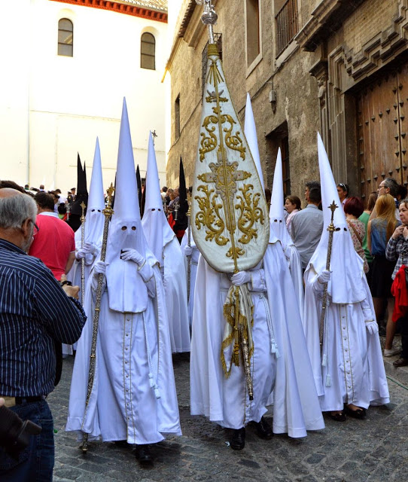
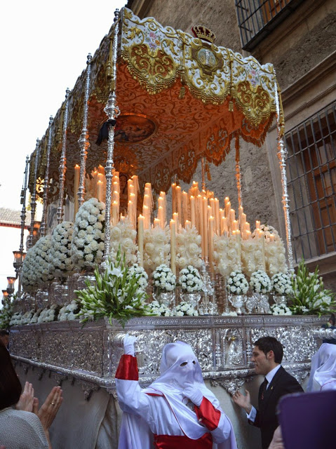
Tradycje i Kultura
Wielkanocne procesje Semana Santa w Granadzie
Wielkanoc w Hiszpanii trwa cały tydzień. Zaczyna się od Niedzieli Palmowej (Domingo de Ramos), potem kolejne dni tygodnia zwane są świętymi: Lunes Santo, Martes Santo, Miercoles Santo, Jueves Santo, Viernes Santo, Sabado Santo i niedziela Domingo de Resurección.
W hiszpańskiej Wielkanocy wogóle nie znajdziesz kolorowych pisanek, kurczaczków, zajączków i bazi, czyli tych świątecznych symboli z większości krajów europejskich.
Za to spotkasz się z niesamowitą ilością symboli biblijnych, bardziej w wydaniu teatralo- turystycznym, niż duchowym. Przez cały tydzień, codziennie od Niedzieli Palmowej do Rezurekcji w każdym mieście odbywają się wielkie, barwne procesje Semana Santa.
Procesja ma sciśle określone reguły. Rozpoczyna ją pochód tajemniczych postaci w długich szpiczastych czapkach z otworami na oczy. Wyglądają jak ku klux klan i niektóre osoby ,co po raz pierwszy je zobaczyły były trochę przerażone. Nazywają się Penitentes lub Nazarenos, czyli pokutnicy. Ich strój to habit pokutny maskujący tożsamosć.

Slide 18
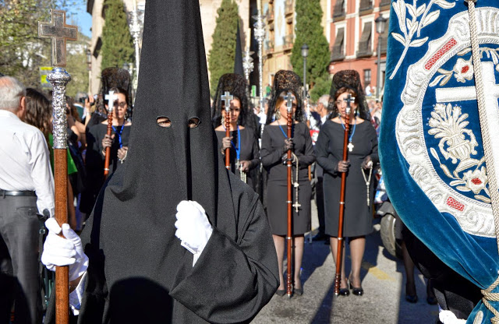
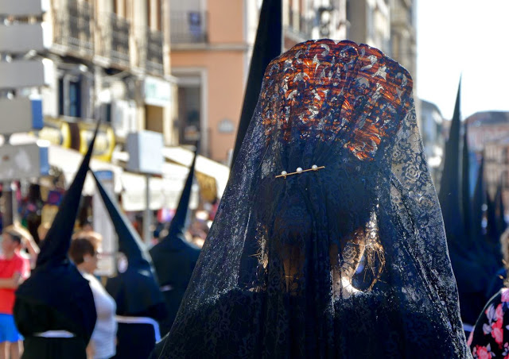
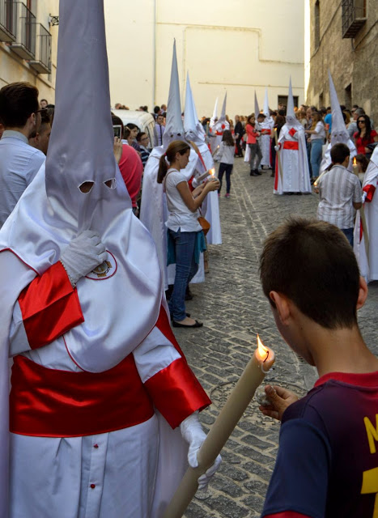
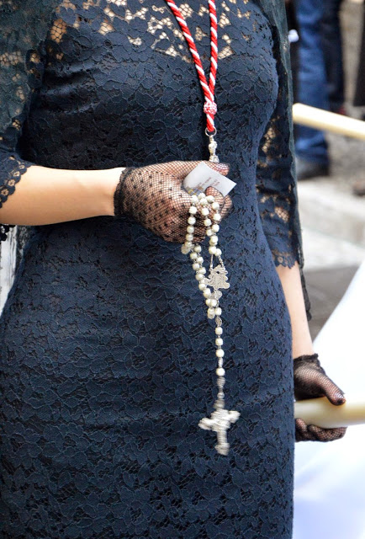
Drugą połowę procesji rozpoczynają Camareras. To nie są bynajmniej kelnerki, lecz kobiety ubrane w żałobę. Charakterystycznym elementem ich stroju to wielka kwadratowa spinka we włosach wyglądająca jak sterczący widelec a na niej zawieszony długi czarny welon. Bradzo hiszpańskie. W rękach niosą świecę, różaniec i święty obrazek patrona. Mimo, że wszystkie ubrane na czarno to wystrojone są wyjątkowo pięknie i elegancko.
Podczas Semana Santa panuje pewna tradycja, w którą bawią się dzieci. Lepią one kulki z wosku kapiącego ze świec uczestników procesji. Kiedy procesja stoi to podchodzą ze swymi kulkami do któregoś z penitentes lub camareras i zbierają wosk tym samym powiększając swoją kulkę. Potem zabierają ją do domu. Im większą uda im się ulepić tym większe będą miały szczęście w roku.

Slide 19
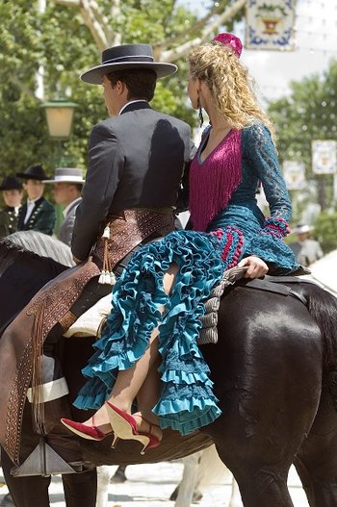
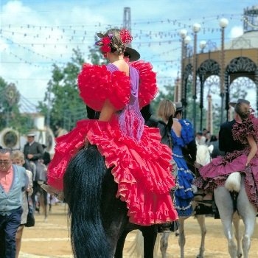
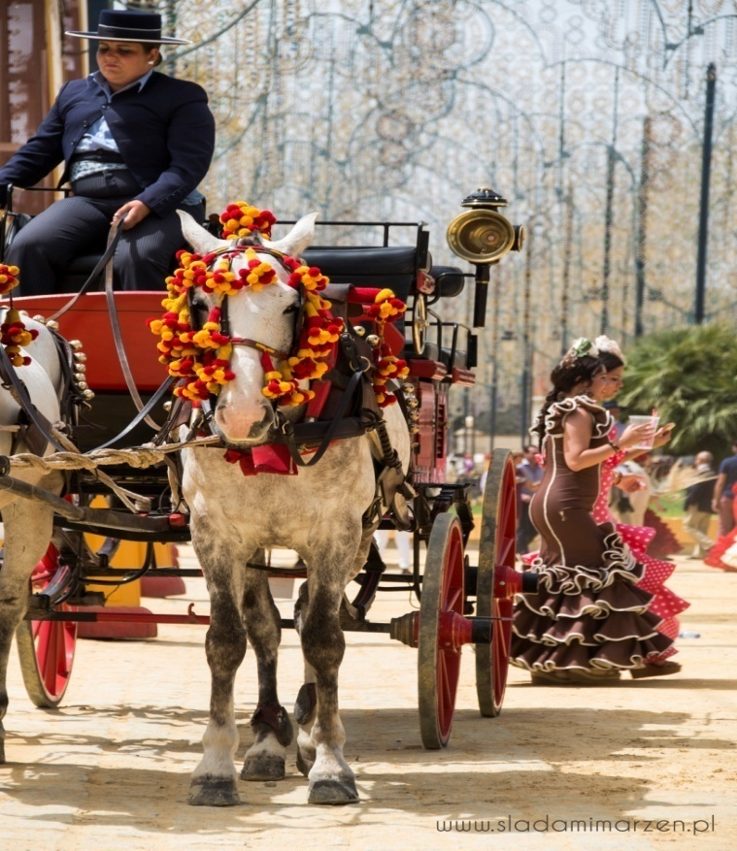
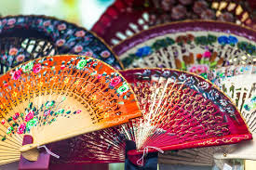
Feria de Abril w Sewilli- Dwa tygodnie po fieście Semana Santa rozpoczyna się kolejna uczta dla ducha i ciała……
To fiesta pod znakiem flamenco, andaluzyjskich strojów i regionalnych przysmaków…to czas, kiedy Sewilczycy eksponują to, co najlepsze w wizerunku ich miasta. Na ulicach królują tradycyjne stroje. Kolorowe, falbaniaste suknie zgrabnie opinają sylwetki pań. Kapelusze z płaskim rondem to znak rozpoznawczy na głowach "gitanos", którzy z gracją przemierzają uliczki Sewilli na grzbietach andaluzyjskich koni. Co chwilę słychać jest stukot przejeżdżających bryczek.

Slide 20
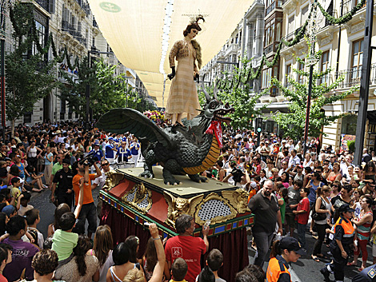
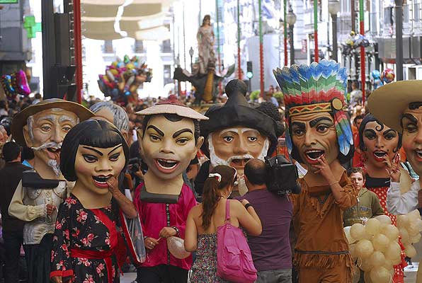
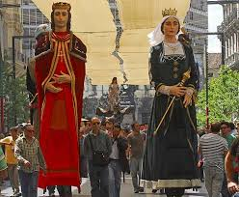
El Corpus Christi (Boże Ciało)
Corpus Christi to święto kościelne, ale także ludowe. Jest to najstarsza z fiest w Hiszpanii. Stworzyli ją Reyes Católicos, po zdobyciu Granady przez chrześcijan. Wówczas Granada była zamieszkana głównie przez muzułmanów. Było to zatem posunięcie polityczne. Najważniejszym punktem tego dnia jest niewątpliwie procesja Bożego Ciała.
Trasa procesji jest przepięknie ozdobiona. Dba o to kościół, miasto i wszyscy mieszkańcy. Trasa pokryta jest markizami, girlandami, lampionami. Dzień przed procesją okna i balkony domów przystraja się dawnymi sztandarami, które pochodzą nawet z XVI wieku. Ulice pokryte są przez aromatyczne zioła. Wszystko to pokazuje, że w mieście jest święto i wyjątkowy dzień. Przez cały dzień w mieście słychać muzykę, śpiewy, taniec flamenco.

Slide 21
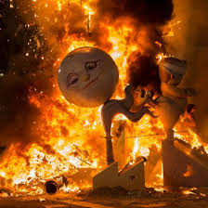
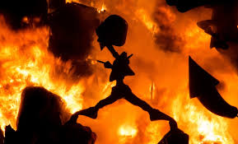
Fallas - Święto ognia
Tradycja tego święta sięga okresu średniowiecza. Uważa się, że zapoczątkowali je miejscowi cieśle, którzy w osobliwy lecz bardzo praktyczny sposób świętowali dzień swojego patrona - św. Józefa. Porządkując po zimie swoje warsztaty wynosili na zewnątrz resztki zużytego drewna. Układali je w stosy i następnie nocą podpalali je. Tradycja ta z czasem została przyjęta przez pozostałych mieszkańców miasta. Stosy stawały się coraz większe, zaczęto je układać w kształty przypominające ludzi, a na ich czubkach umieszczano kapelusz. W ten oto sposób narodziła się idea tworzenia świątecznych kukieł nazywanych ninots.
Obecnie Fallas jest świętem o międzynarodowej sławie, co roku ściąga do Walencji około 2 miliony turystów z całego świata. Miasto w dniach 15-19 marca nie śpi w dosłownym tego słowa znaczeniu
O godzinie 14:00 pod ratuszem Walencji zaczyna się mascletà czyli najgłośniejszy i najbardziej efektowny na świecie pokaz petard. Poziom wytworzonego hałasu wynosi ponad 140 decybeli, a w powietrzu gęsta chmura dymu. Wieczorem najważniejsze ulice oraz budowle miasta podświetlone są w bardzo atrakcyjny sposób kolorowymi światłami. Walencja zmienia się wówczas nie do poznania. Godzinę po północy organizowany jest największy pokaz fajerwerków .

Slide 22
Hiszpańskie przesądy noworoczne
……Chociaż Sylwester w Hiszpanii nie różni się bardzo od polskiego, przed rozpoczęciem zabawy trzeba się zaopatrzyć chociażby w 12 winogron i czerwoną bieliznę. Jak Hiszpanie spędzają ostatnią noc w roku i co przynosi im szczęście w La Nochevieja (La Nocziewieha)? :
Koniecznie załóż nową bieliznę. Najlepiej jeśli będą to czerwone majtki. Jeżeli ich nie posiadasz, zaopatrz się w cokolwiek w kolorze czerwonym. Hiszpanie wierzą, że ten kolor przynosi szczęście w nadchodzącym roku.
Kup winogrona. Jedzenie 12 winogron (po jednym po każdym uderzeniu zegara po północy) to bardzo ważna tradycja noworoczna w Hiszpanii. Chociaż zadanie może wydawać się awykonalne, jest to najpopularniejsza tradycja sylwestrowa w tym kraju. Połykanie winogron ma oczywiście przynieść szczęście i pomyślność w ciągu następnego roku. Podczas jedzenia trzeba jednak uważać, bo nie trudno o zadławienie!
Wrzuć do kieliszka z szampanem przedmiot zrobiony ze złota, najlepiej pierścionek, kolczyk lub obrączkę. Rzeczy tych nie powinno się wyciągać aż do momentu, gdy wypije się zawartość kieliszka i uściska się wszystkich przyjaciół i rodzinę, z którymi świętuje się nadejście Nowego Roku
Ważną rolę pełni również walizka: jeśli czujesz, że masz już dość podróży, przejdź się z walizką po mieszkaniu i postaw ją pod drzwiami – to zagwarantuje spokój przez kolejnych 12 miesięcy. Jeżeli natomiast jesteś spragniony przygód i wyjazdów, powinieneś przejść się z walizką po ulicach obok domu.
Szczęście przynosi także soczewica, czyli symbol obfitości: zjedzenie potrawy z chociażby jedną łyżką soczewicy, ma zapewnić pomyślność w kolejnym roku.
Szczęśliwego Nowego Roku! ¡Feliz año nuevo!

Slide 23
Poznajemy nowe zwroty hiszpańskie
i Hola! ( ola ! ) Que tal? ( ke tal ?)- co słychać ?
Muy bien , gracias ( mój bien, grasijas) –bardzo dobrze, dziękuję.
iSeńor! / i Seńora ! ( senior, seniora) – Pan / Pani
i Buenos dias seńor Kaczmarski! /seńora Jańta ! ( buenos dijas senior….seniora) dzień dobry Panie…/ Pani…
Cómo estas ? ( komo estas?) – Jak się czujesz ? Jak się masz?
Cómo esta Usted? ( komo esta usted ?) – Jak się Pan / Pani czuje …ma?
Estoy bien, gracias. (Estoj bijen, grasijas)- Czuję się dobrze, dziękuję / Jest ok.
Cómo te va? ( komo te ba?)- jak leci ?
Bien ( bijen) – dobrze.
i Bienvenidos ! ( bijenbenidos )- Witamy
Cómo se llama usted? ( komo se jama usted ?)- Jak się Pan / Pani nazywa?
Me llamo…Katerina ( me jamo Katerina )- nazywam się…Katarzyna
Cómo te llamas ? (komo te jamas?- jak się nazywasz?
Encantado / Encantada ( enkantado / da.)-Miło mi
i Hasta la vista ! ( asta la bista)- Do zobaczenia!
i Nos vemos!( nos bemos )- Do zobaczenia !

Slide 24
Dni tygodnia: el lunes - poniedziałek el martes - wtorek el miércoles - środa el jueves - czwartek el viernes - piątek el sábado - sobota el domingo - niedziela
Pory roku: wiosna - primavera lato - verano jesień - otońo zima - invierno
Miesiące: styczeń - enero luty - febrero marzec - marzo kwiecień - abril maj - mayo czerwiec - junio lipiec - julio sierpień - agosto wrzesień - septiembre październik - octumbre listopad - noviembre grudzień - diciembre
Numeros – Liczby :
0 - zero
1.- uno /un/ una 11.-once ( onse)
2. –dos 12.-doce ( dose)
3. – tres 13.-trece ( trese )
4.- cuarto ( kuarto) 14.-catorce ( katorse)
5.- cinco ( sinko) 15.-quince ( kuinse )
6.- seis ( sejs) 16.dieciseis (diesisejs )
7.- siete ( sjete ) 17.diecisiete (diesisjete )
8.-ocho ( oczio) 18.-dieciocho ( diesioczio)
9.- nueve ( nuewe) 19 – diesinueve (diesinuewe)
10. – diez ( diez) 20.- veinte ( bejnte)

